Slide 1
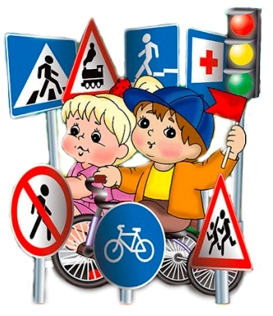
Транспорт. Назначение ПДД.
Конспект занятия по физической культуре в группе среднего возраста

Slide 2
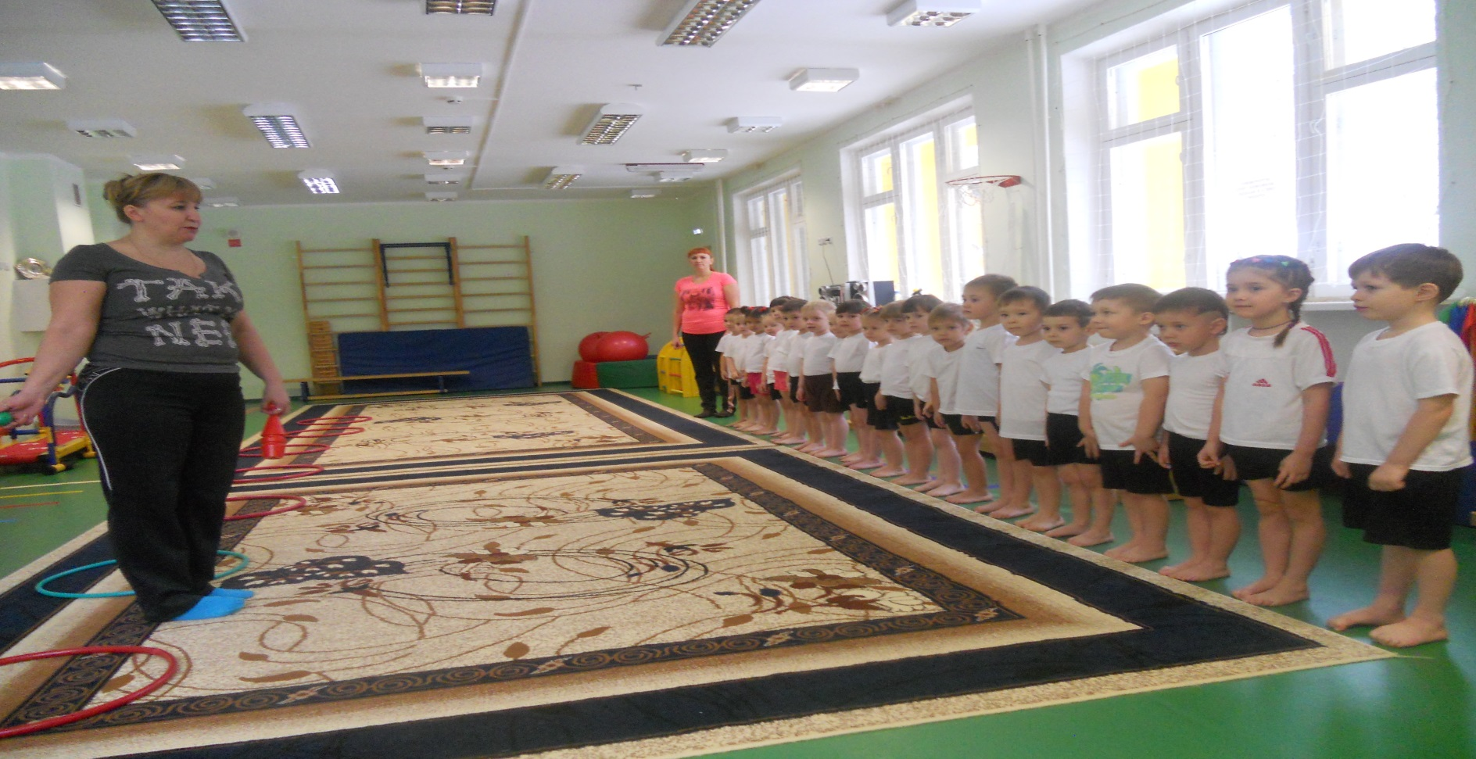
Задачи:
Упражнять в рав­новесии, закрепить умения спры­гивать с высоты 20-25 см, разви­вать мелкие мыш­цы рук, закрепить бег в рассыпную; изучить и закрепить спец.транспорт, спецтехнику и ПДД.

Slide 3
Вариативная часть: познакомить детей с транспортом, который используют для работы на Севере

Slide 4
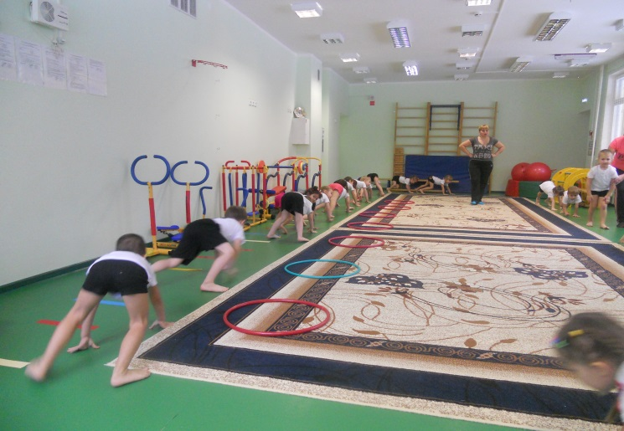
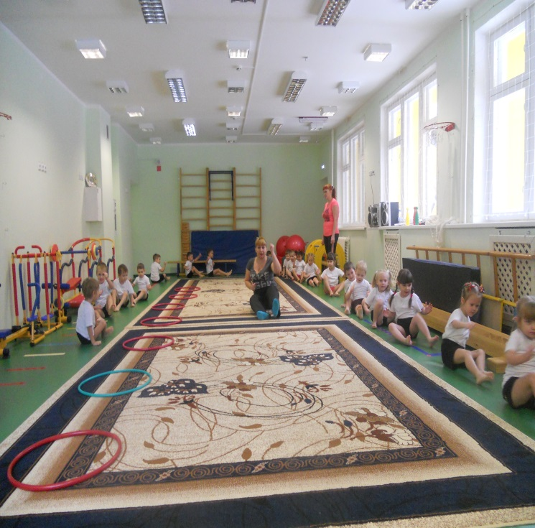
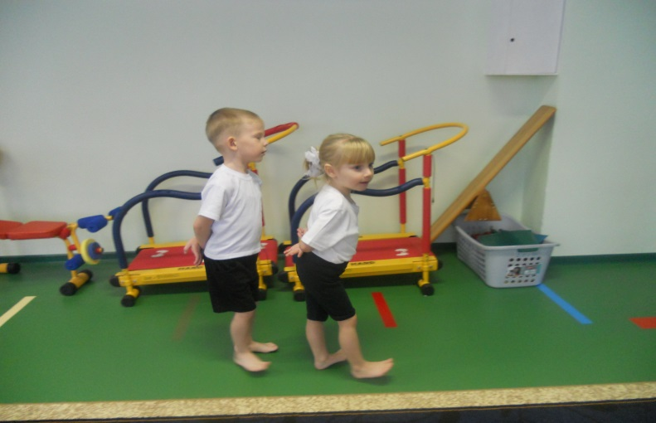
Вводная часть:
Ходьба на носках, пятках, ( идут пешеходы) змей­кой, с остановкой на сигнал ( инструктор показывает-красный, зеленый - повторить правила пешеходов) обыч­ая ходьба; ходьба на стопах и ладошках ( едет грузовик), поезд-сидя передвижение на ягодицах ,бег (поехали машины), бег в разных направлениях ( по сигналу), дыха­тельные упражнения.

Slide 5
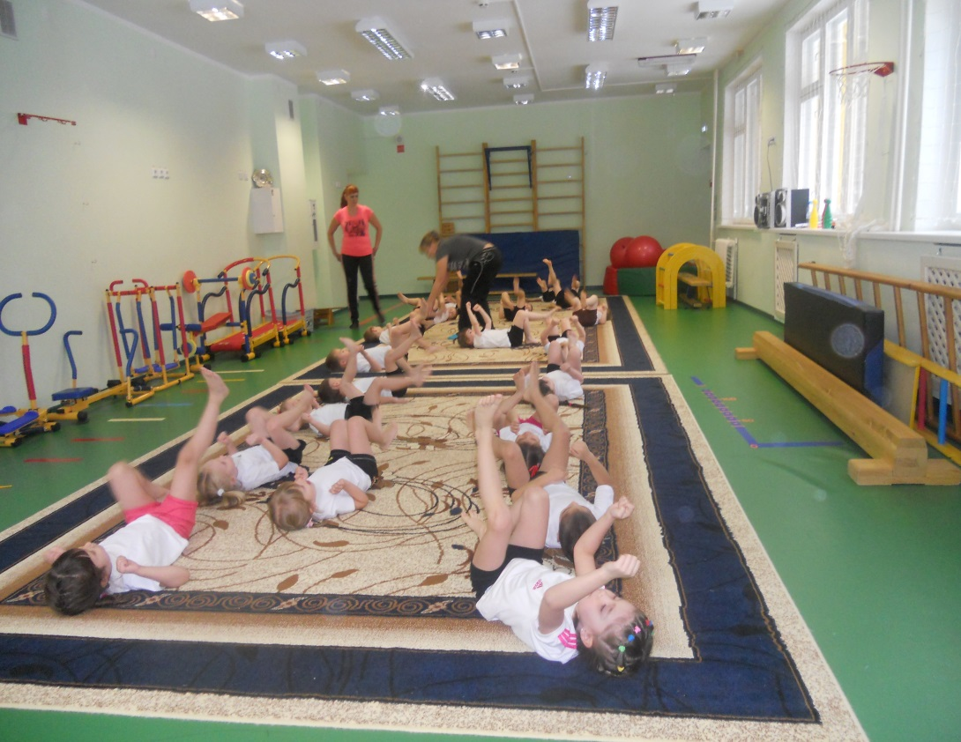
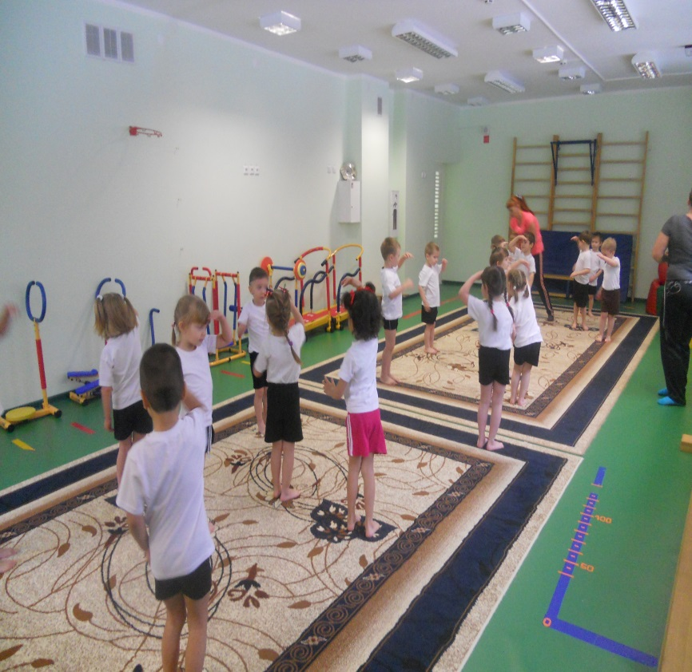
ОРУ
Ритмический комплекс «Автобус» .Упражнение на полу- велосипед.

Slide 6
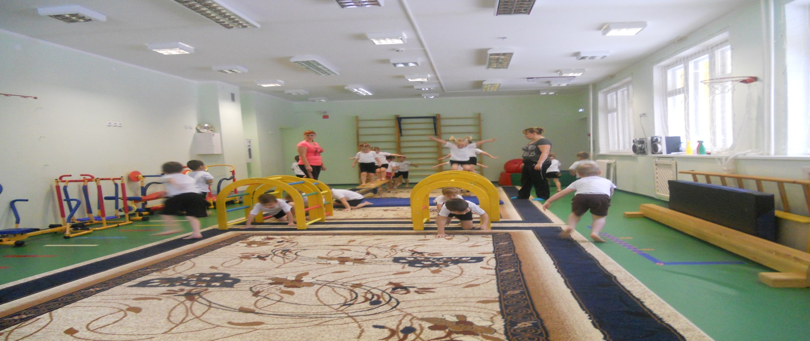
ОВД
(Машины едут по мосту, съезжают с моста и проезжают в тоннель ) Равновесие: ходьба по скамейке (высота скамейки 25 см) Прыжки: спрыгивание с высоты 25 см; Лазание под дугу.

Slide 7
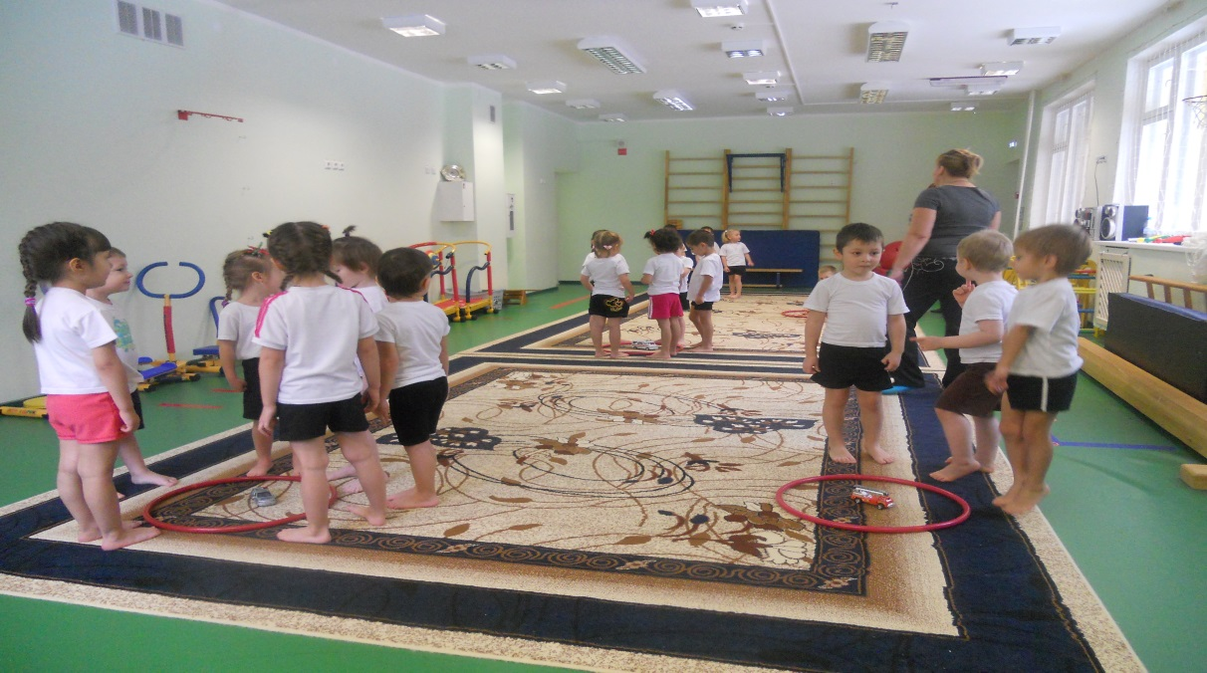
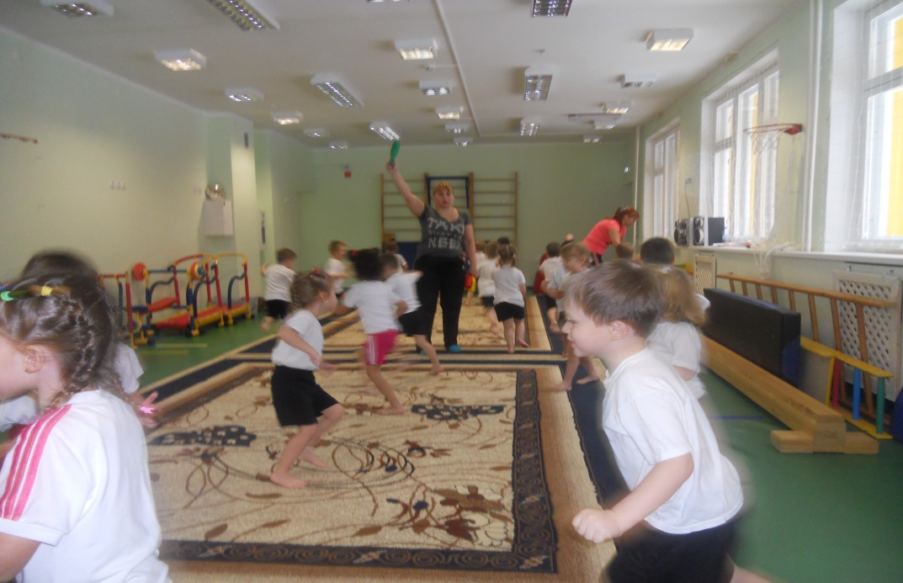
Подвижные игры: • «Автомобили». (По команде инструктора зеленый сигнал де­ти движутся в рассыпную: желтый-стоят; красный- приседают. Закрепить правила дорожного движения) «Найди свой автомобиль» ( дети определяют на каком авто они поедут( авто спец. техники) пожарные, полицейские, врачи) встают вокруг него, по сигналу дети бегают в рассыпную, по свистку собираются вокруг своих машин. Инструктору можно менять местами авто.)

Slide 8
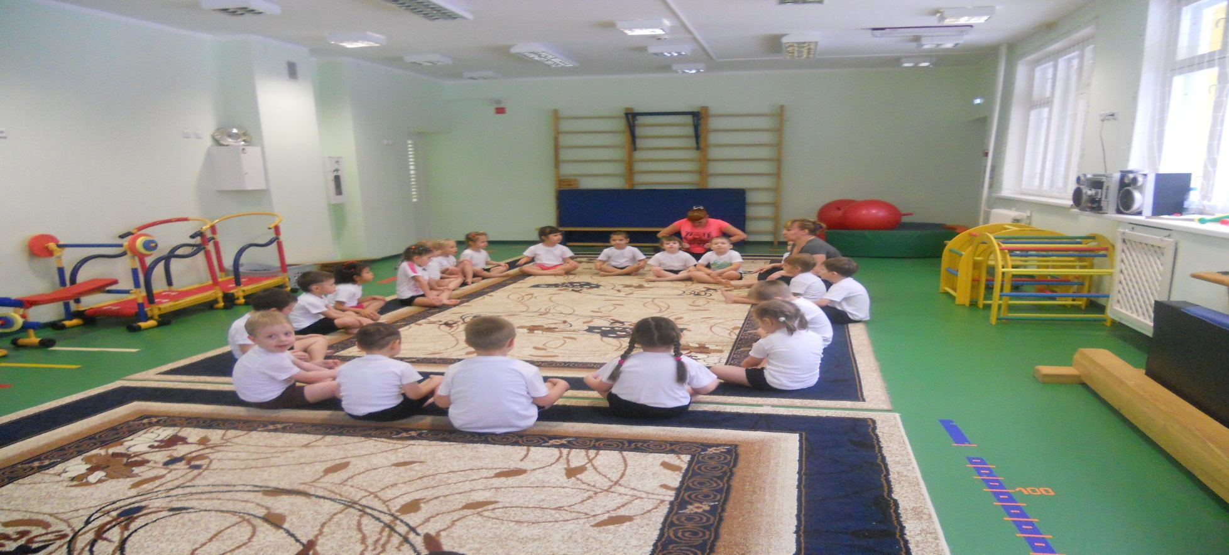
Заключительная часть:
Вариативная часть: м.п.игра «Какой автомобиль уехал?»). Инструктор выставляет автомобили (скорой помощи, пожарная машина, полицейская машина, вертолет, снегоход) дети закрывают глаза, инструктор убирает один-два авто, когда дети открывают глаза, должны угадать какой автомобиль уехал. Рассказать на каком транспорте нефтяники добираются на месторождения (картинки снегохода, саней, вертолета)

